Slide 1
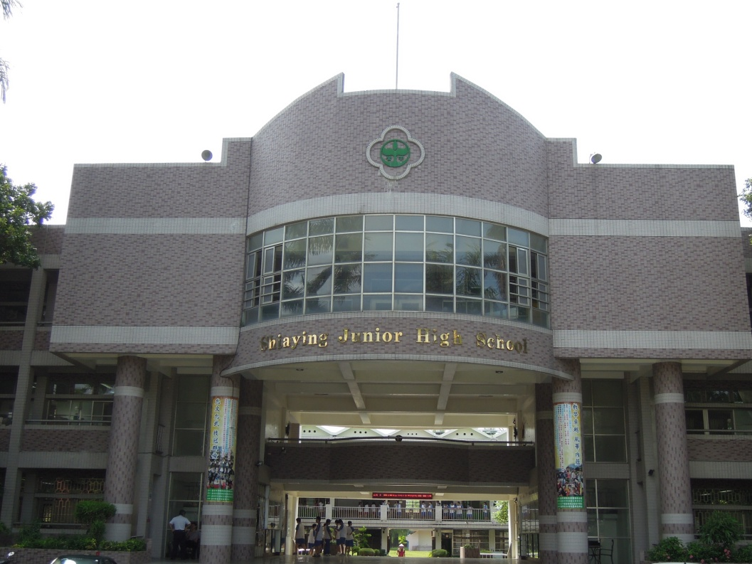
下營國中綜合活動學習領域 教學現況報告
報告日期：2013/11/19

Slide 2
報告大綱
★師資概況
★課程規劃與特色
★教學設備概況
★需求與建議

Slide 3
一、師資概況
地理位置：本校位於曾文區，屬農村型社區。班級數量：1~3年級各5.6.5班，共16班。
學生總數：432人
教師總數：52人
綜合領域課程安排：ㄧ.二.三年級採分科教學

Slide 4
輔導專長：1位，配課：9位
家政專長：1位，配課：4位
童軍兼課：1位，配課：2位
◎領域召集人採輪流制(每2學年交接)

Slide 5
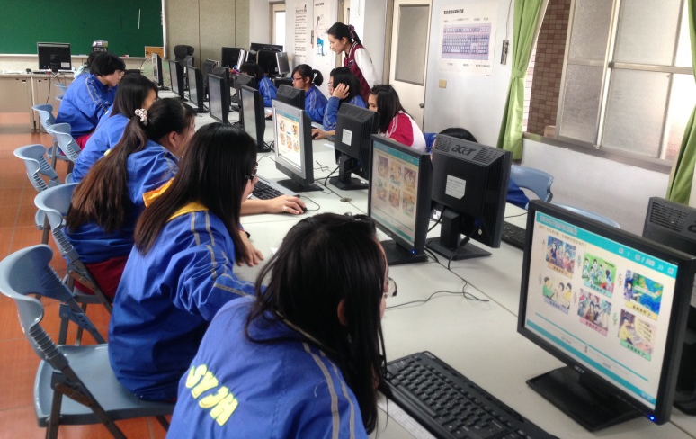
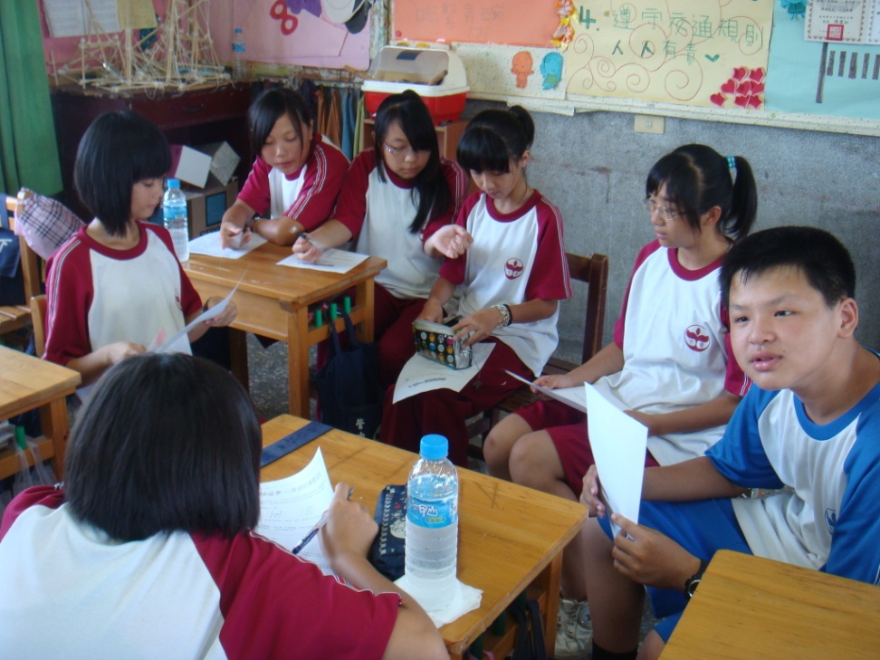
二、課程規劃與特色
1.採用審定版教科書：
七年級：康軒 八年級：康軒 九年級：翰林
2.輔導室規劃-生涯檔案製作、各年級心理測驗
3.議題融入課程：環境、生涯、性別、家政

Slide 6
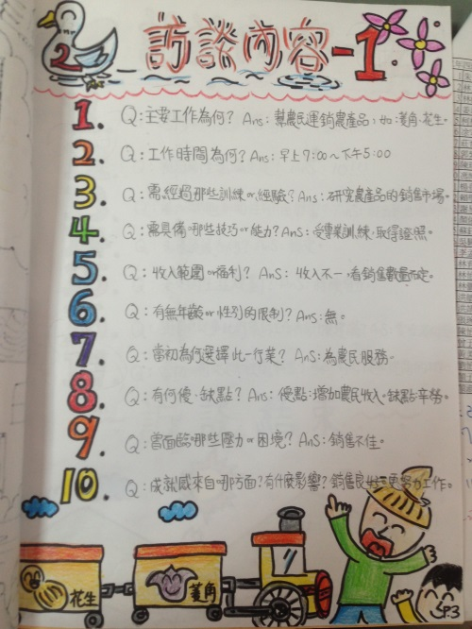
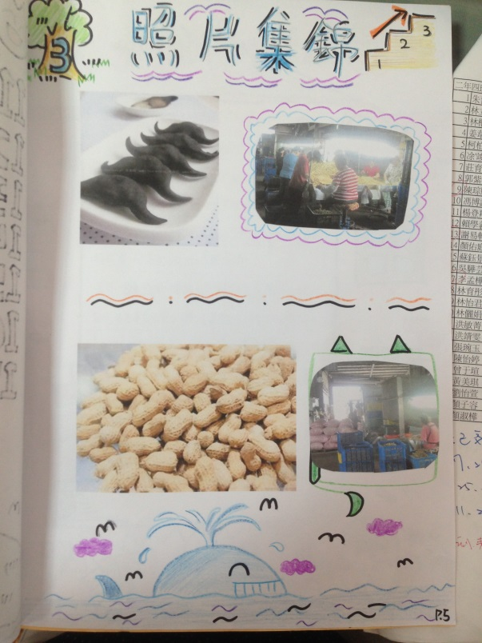
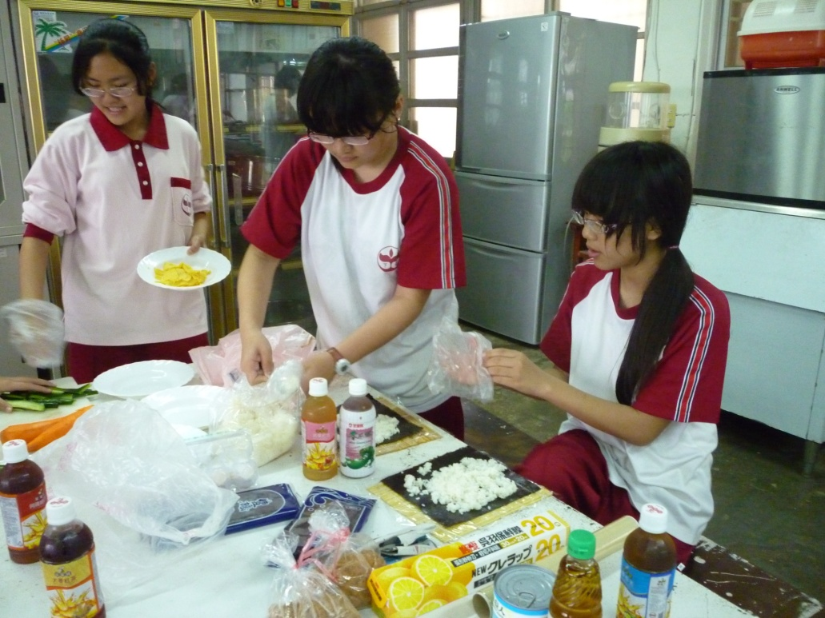
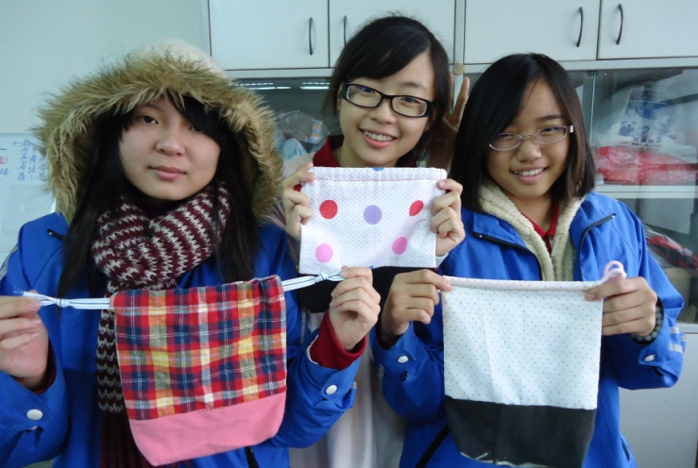

Slide 7
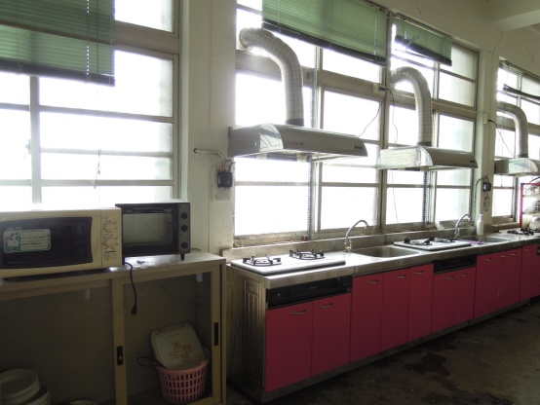
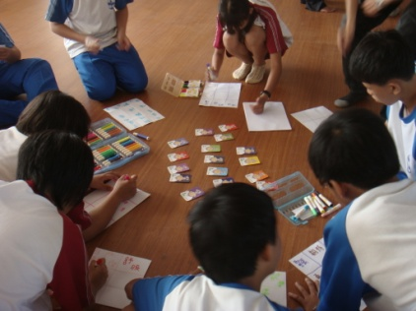
三、教學設備概況
綜合活動教室：1間
家政教室-流理台4組.小烤箱4台.電鍋5台.鋁製蒸籠2組…
團體輔導室：1間

Slide 8
四、需求與建議
1.缺乏童軍專長教師，配課與排課不利運作。
2.本校學區屬農村型社區形態，學生較怯於發
表個人意見與省思。
3.學校專科教室不足。

Slide 9
報告結束 謝謝指教

